Slide 1
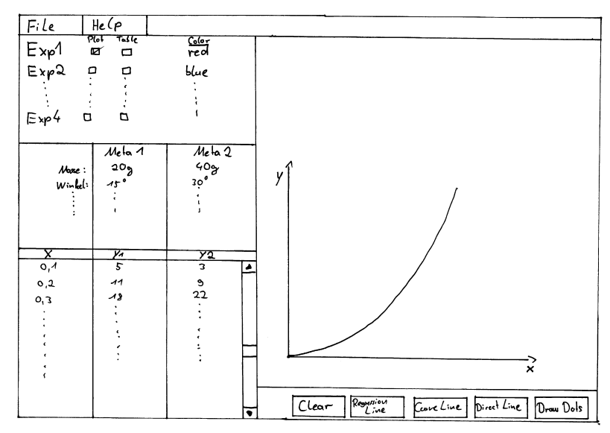
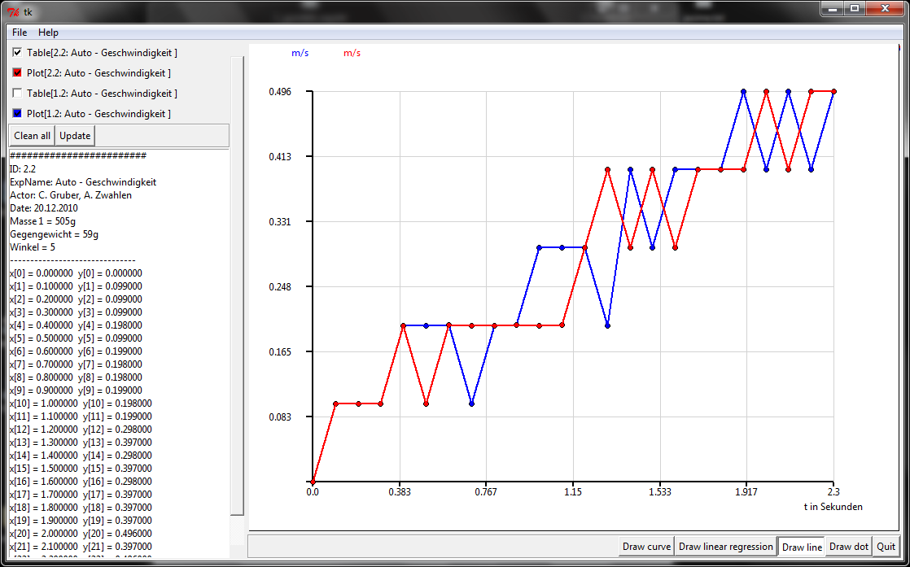
Plot Applikation Newtonsche Axiome
Daniel Xander und John Truong

Slide 2
Ablauf
Projektbeschreibung
Vorgehensweise
Funktionen der Applikation
Demonstration
Vorteile / Nachteile
Schlusswort
Diskussion

Slide 3
Projektbeschreibung
Allgemein
Erstellen einer Plot Applikation
Python
Ziele des Projektes
Grafische Anzeige der gemessenen Werten
Windows und OS X kompatibel
Projektmanagement bezüglich Softwareentwicklung

Slide 4
Vorgehensweise
Analyse
Prototyp
Weiterentwicklung / Fehlervalidierung
Testen und Dokumentieren

Slide 5
Funktionen der Applikation
Importfunktion
SQLite
Werte in Tabelle anzeigen
Werte im Plot anzeigen
Punktdiagramm
Liniendiagramm
Lineare Regression
Approximation

Slide 6
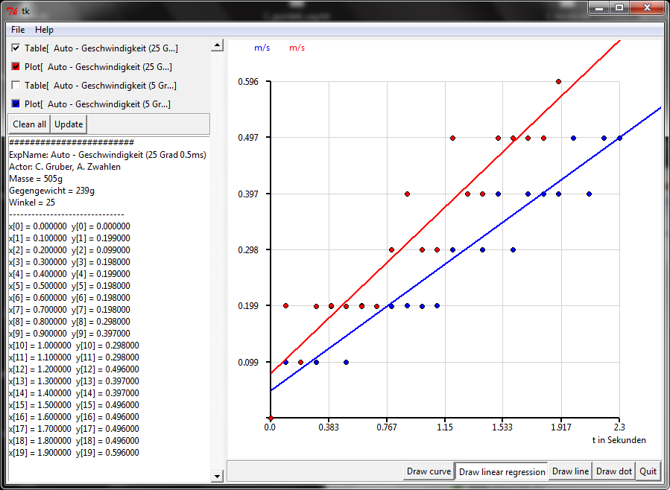
Demonstration

Slide 7
Vorteile / Nachteile
Vorteile
Einfach
Erweiterbar
Betriebssystem unabhängig
Nachteile
keine Ansichtsvergrösserung
Performance

Slide 8
Schlusswort
Lerneffekt
Ausblick

Slide 9

Diskussion

Slide 10
fin

